Slide 1
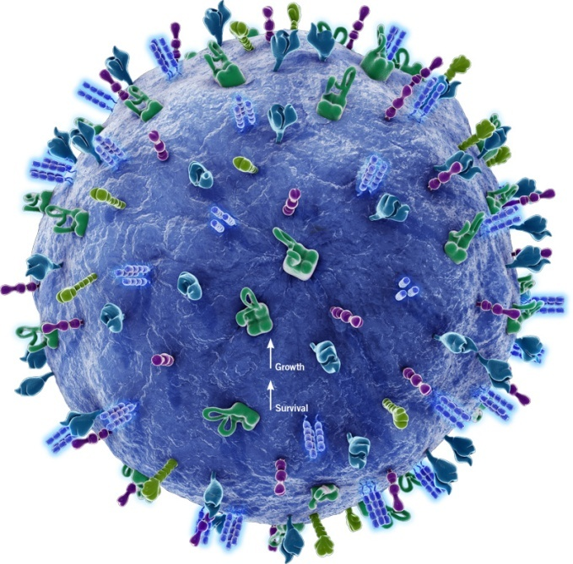
Les lYMPHOCYTES B
CENTRE HOSPITALO-UNIVERSITAIRE DE CONSTANTINE
SERVICE D’IMMUNOLOGIE
2024 - 2025
DR. SEBTI
Notes:
On abordera ajrd le cours des Lb
Au niveau de l'immunité spécifique on a les LB qui sont le support de l'immunité humorale adaptative ( chaque type de cellules est le support d'un type d'immunité propre à lui ,donc pour l'immunité humorale c'est les lB et pour les lym T comment ça s'appelle !!!!
Les effecteurs sont des Ac c’est pour ca s’appel I.humorale

Slide 2
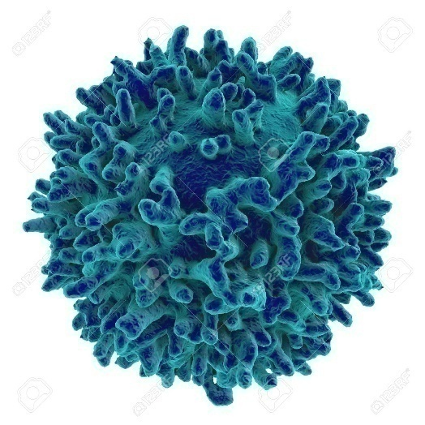
I. Introduction :
cellule lymphoïde arrondie ayant un diamètre variant de 7-15µ.
Un noyau volumineux, donnant un rapport nucléo-cytoplasmique élevé. Le cytoplasme est pauvre en organelles.
modifications morphologiques touchant la cellule et le cytoplasme.
La cellule devient ovoïde, de taille plus grande et possédant un cytoplasme riche en organelles avec un réticulum endoplasmique bien développé.
Notes:
Le LB est
L’activation du lymphocyte engendre des
Le LB peut être identifié par l’expression de certaines molécules de surface.
Récepteur spécifique de l’antigène du LB (BCR : B Cell Receptor) Il comporte deux modules dont l’association est nécessaire pour transmettre un signal activateur à la cellule ; un module de reconnaissance et un module de transmission du signal: qd va parler tous de suite
Un LB exprime plusieurs marqueurs de lignée. On énumère les molécules CD19, CD20, CD22, CD72.
En pratique, les molécules recherchées pour l’identification d’un LB sont le CD19 et CD20.

Slide 3
I. Introduction :
Immunité humorale
B: bourse de Fabricius (oiseaux) ou de Bone Marrow, le terme anglo-saxon de MO
5 à 15% des lymphocytes sanguins (200 à 400/mm3)
Ig de surface (BCR)
Cellules présentatrices d’antigènes
Notes:
sont classiquement définis comme des effecteurs immunitaires responsables de l’immunité humorale.
Ils tiennent leur lettre de désignation de leurs sites de maturation chez les oiseaux: bourse de Fabricius.
Ils représentent environ 5 à 15% des lymphocytes circulants soit 200 à 400/mm3 (par opposition aux lym T qui représentent 15 à 75% donc sont minoritaires par apport aux LT) et sont définis par la présence d’immunoglobulines (Ig) de surface.
Ces immunoglobulines jouent le rôle de récepteur spécifique pour l’antigène (BCR). sur les lt vous avez ce qu'on appelle tcr pour t cell receptor (Bien sûr La composition et la structure est différente d'accord) .
(BCR : B Cell Receptor) Il comporte deux modules dont l’association est nécessaire pour transmettre un signal activateur à la cellule ; un module de reconnaissance et un module de transmission du signal: qd va parler tous de suite .
Ce sont en effet, des cellules capables de présenter l’antigène qu’elles ont internalisé aux lymphocytes T.
Et a la fin de la RI vous auriez des cellules memoires Que ce soit des LBm ou LTm C'est la grande spécificité de l'immunité adaptative par apport à l'immunité innée Qui confère pas de mémoire immunologique d'acc !

Slide 4
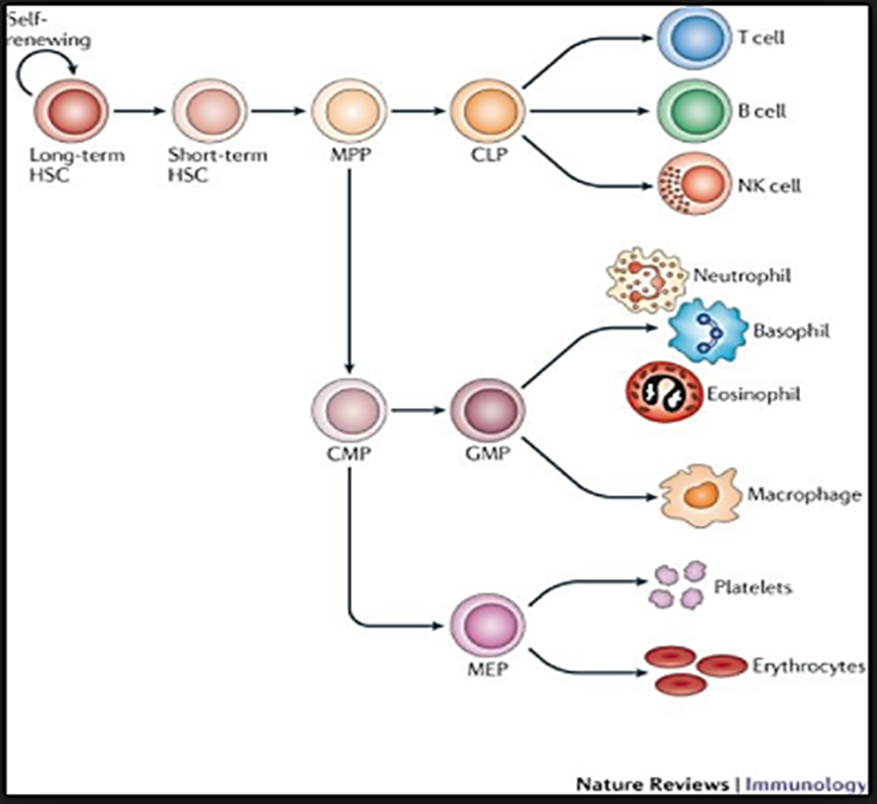

II. Ontogenese des lB:
1/ Rappel sur l’hématopoïèse :
Notes:
On passe mnt a l'ontogenese des ces cellules cad leur différenciation a partir de la CSH jsk où elle deviennent des cellules matures.
Chez l’homme, les cellules B comme toutes les cellules sanguines ; se développent à partir des cellules souches hématopoïétiques CSH doué d’autorenouvellement, celle-ci après s’être différencié en MPP donne lieu à un PMC et à un PLC, ce dernier aboutit à la génèse d’un LB.
Autorenouvellement capacite cs a donner lors du mitose 2 cellules a devenir different

Slide 5

Chez la souris , débute a j 12 in utero.
Chez l homme la lymphopoièse débute à la 8 ème semaine de gestation à partir d’une CSH
• Après la naissance : le développement des cellules B s’effectue tout d’abords dans la moelle osseuse puis continue dans la rate.
C’est un processus continu mais qui diminue avec l’age.
Chez l’homme jeune, on a une production journalière de 100 millions de lym B néanmoins seulement 10 % reussiront leur différenciation.
Naissance
Sac Vitellin
MO
Foie Fœtal
Rate
MO
Notes:
On va commencer par le lieu de développement de ces cellules
Au cours de la vie embryonnaire, les LB se développent dans le sac vitellin puis dans le foie fœtal. < équivalant de la bourse de Fabricius qui constitue un site principale du développement des cellules b durant la vie fœtale
Ce développement se poursuit par la suite dans la moelle osseuse qui prend le relai en millieu de gestation et continue durant la vie adulte .
• Après la naissance : le développement des cellules B s’effectue tout d’abords dans la moelle osseuse puis continue dans la rate C est un processsus continu mais qui diminue avec l age

Slide 6





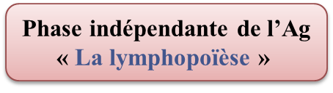
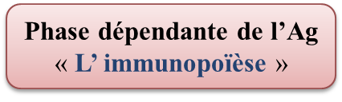

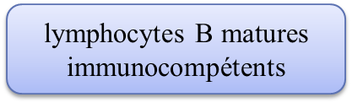

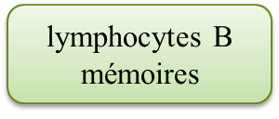

Notes:
Peut être séparer en deux phases principales ,
La première phase de différenciation et de maturation des lymphocytes B est indépendante de l’antigène. Elle se déroule dans la moelle osseuse et aboutit à la génération de lymphocytes B matures exprimant une immunoglobuline de surface capable de reconnaître un antigène
La seconde phase, est dépendante des antigènes du soi d’abord puis du non-soi en périphérie, au niveau des organes lymphoïdes secondaires. Elle aboutit à la formation de plasmocytes et de cellules B mémoires spécifiques d’un antigène.

Slide 7




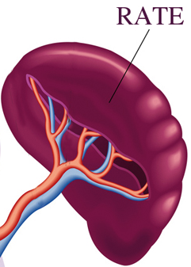
2/ Lymphopoïèse :
CMP
Pré-pro-B
Pré-B
Large
CSH
MPP
CLP
Pro-B
CD34+
C-kit ^{high}
CD34+
C-kit ^{high}
Flt3+
CD34+
CD 10⁺
C-kit ^{low}
Flt3+
CD34+
CD 10+
CD19 +
CD79a/b
CD45R+ C-kit ^{low}
CD34+
CD 10+
CD19 +
CD79a/b
CD45R+
RAG+
Tdt+
CD 10+
CD19 +
CD45R+
Cµ+
SLC+
CD79a/b
RAG –
Tdt -
Pré BCR
Pré-B
Small
CD10 +
CD19 +
CD20 +
CD45R+
Cµ+
SLC-
RAG+
Immature
B cell
Receptor
editing
Clones auto réactifs
IgM+
Délétion
Anergie
Notes:
1.La lymphopoïèse B la 1ere phase qui se déroule dans la MO en absence de stimulation AG passe par plusieurs stades se déroulant tous dans la moelle osseuse sauf pour le dernier stade qui aura lieu dans la rate.
2.caractérisée par deux événements importants : - l’expression/perte séquentielle de marqueurs de différenciation. l’expression du BCR (réarrangement des gènes des immunoglobulines).
3.Le progéniteur lymphoïde B qui dérive de la cellule souche hématopoïétique (CSH), passe par différents stades de maturation :
Elle commence a partir de La CSH qui est définie par le phénotype C-kit ^{hight, ,} CD34+
elle donne naissance au MPP (Multipotent Progenitor) ce MPP exprime en plus du CD34 et le C-kit hight le récepteur Flt3 par rapport au CSH.
Ce progéniture hématopoïétique donne lieu a des précurseurs myéloïde et des précurseurs lymphoïde
Le CLP exprime le CD 10 avec diminution de l expression du c-kit donne lieu a des Pré-pro B qui exprime des déterminants de surface a savoir le CD19 CD79a/b transduction et CD45R (molecule clé du dvpt des LB)
Le stade pro B se caractérise par l’expression de RAG1/2: recombinases qui sont des enzymes importante pour la recombinaison des chaines lourdes et c’est a partir de ce stade que se deroule la recombinaison VDJ de la chaine lourde.
Notons aussi que Les diverses étapes de la lymphopoïèse qui est définis par le changement de phénotype membranaire corrèlent aussi avec le réarrangement progressif des gènes d’Ig et l’expression de plusieurs facteurs de transcription.
La poursuite de la maturation vers le stade préB qui comprend deux sous-stades, un stade initial de différenciation "préB Large »qui est caractérisé par l’expression du Pré BCR ce dernier est constitué de la chaine lourde mu associé de façon non covalente a une pseudo chaine légère a ce niveau la on a un arrêt de réarrangement des genes de la chaine lourde c’est pour cela que les RAG et les TDT ne sont plus exprimé au stade pré B l
- Le deuxième sous stade est un stade tardif de prolifération "préB Small" au cours duquel de multiples réarrangements des gènes des chaines légères sont produites afin de produire une chaine légère conventionnelle. Pour cela, les RAGs sont exprimés, mais pas le Tdt.
- Une fois que les chaines légères sont synthétisées, elles s’associent aux chaines lourdes constituant le BCR et la cellule est au stade B immature.
À ce stade, les cellules B auto-réactives sont soumises à une sélection négative.
Les cellules survivantes à la sélection vont rejoindre la circulation sanguine via les sinusoïdes de la moelle osseuse pour aller se localiser au niveau de la rate.

Slide 8
Pré BCR
Module d’interaction extra membranaire
SLC « surrogate light chain »
V préB
Module de transduction du signal
λ5
Igα /Igβ
Igα /Igβ
Notes:
- Le Pré BCR est une molécule multimérique constituée d’un module d’interaction extra membranaire et d’un module de transduction du signal. +++
Le module d’interaction extra membranaire rappelle la structure d’une Ig membranaire mais dans ce cas là associe une chaine lourde µ qui interagit de façon non covalente à une chaine légère de substitution (SLC) qui participe à la stabilisation et le maintien de l’expression de ce module.
La chaine lourde est formé de 5 domaine et la pseudo CL est constitué d’un domaine V like appellé VpréB et un domaine appellé λ5.
Le module de signalisation est constitué de deux molécules Igα/Igβ (CD79a/CD79b).
Les CD79a et CD79b assurent l’initiation de la transduction du signal (l’Ig ne peut réaliser directement cette initiation)
► Plusieurs voies de transduction sont sollicitées (molécules de la famille SRC, protéines adaptatrices puis cascade des RAF et MAP kinases ; mais aussi PIP3-DAG-PKC).
►Ceci aboutit à la phosphorylation de facteurs de transcription nucléaires (NF-KappaB, c-myc, c-jun) qui agissent sur les promoteurs de nombreux gènes (notamment du cycle cellulaire)

Slide 9

Sélection centrale
90% des Lymphocytes B produits chaque jour meurent sans quitter la MO.
Une partie de cette perte est due à une sélection négative suivie d’une élimination des lymphocytes B immatures autoréactifs (expriment des BCR liant les Ag du soi)
Sélection centrale
(MO)
Sélection positive
Sélection négative
La force du signal du préBCR
lymphocytes B avec BCR autoréactifs
lymphocytes B avec BCR fonctionnels
Receptor editing
Délétion
Apoptose
Notes:
La sélection des LB se déroule dans la moelle osseuse et la rate à la fois. Il y en a deux types ;
la sélection positive et la sélection négative.
La sélection négative tend à éliminer ou à contrôler les LB avec un BCR auto-réactifs
Edition du Rcp : rearrangement des genes de BCR pour changer sa specificite
La selection positive depend de la force du signal du pré bcr et aboutit a la mise en place a des lymphocytes b avec bcr fonctionnels,donc
La sélection positive consiste à permettre aux lymphocytes pré-B qui ont réussi à exprimer un pré-BCR de survivre et de poursuivre leur maturation

Slide 10
Les cellules B ayant survécu à la sélection centrale quittent la moelle osseuse
sous forme de cellule B immature exprimant un BCR-IgM ,ils ont déjà subi une première phase de sélection contre les Ag médullaires du soi puis les LB survivants –dits: LB Transitionnels de type 1 (T1) entrent dans la circulation et migrent vers la zone marginale de la rate où ils poursuivent leur maturation
Notes:
Les LB immatures quittent la moelle osseuse pour gagner la périphérie.
Ces cellules appelees LBt

Slide 11
Sélection Périphérique
Dans la zone marginale de la rate (ZMG) , les interactions BCR -Ag splénique « du soi » déterminent si un LB T2 va se différencier en LB mature folliculaire (IgM+ IgDhi) ou en LB de la ZMG (IgMhi IgD+) qui exercent des fonctions différentes lors de la réponse humorale :
Les LB de la ZMG sont responsables de la réponse dite Thymo- ou T-indépendante (TI).
Les LB naïfs folliculaires sont responsables de la réponse T-dépendante (TD), vont coloniser les divers organes lymphoïdes secondaires et sont les seuls à conférer une mémoire sérologique.

Slide 12







III. Sous populations du LB
-Répondent à une variété particulière d’Ag.
-Réponse thymo-indépendante.
LBF
OLS et circulation
Population de lymphocytes B
LB2
-Répondent aux Ag protéiques.
-Nécessitent le help des LT CD4.
LB1
LB1a
Cavités
séreuses
LBZM
Rate
LB1b
Population hétérogène
Notes:
Les LB constitue une population hétérogène et comporte en plus des LB2 connus comme les LBs qui répondent au Ag protéiques nécessitant le help des LTs CD4+, des LB1 qui répondent à une variété un peu particulière d’Ag et n’ont pas besoins du help des LTs CD4+.

Slide 13
Sous populations
LBs folliculaires
Ag TD
Moelle osseuse
LB2
LB de zone marginale
LB1b ( CD5 -)
Ag TI
Foie Fœtal
LB1
LB1a (CD5+ )
Notes:
Donc on a les LB2 appelé LBs conventionnels subdivisé en deux sous populations lB de la zone foliculaire et les LB de la zone marginales
et les LB1 apparaissent tôt dans la vie embryonnaire et comprennent de 2 ss population B1b qui dérivent a la fois du foie fœtal et de la MO et les B1a qui dérivent du foie fœtal

Slide 14
Lymphocyte B1
Fonction:
  B1a Ac naturels
  B1b Ac contre les pathogène (parasites, bactéries)
5% de la population totale des LB
Localisation:
Cavités séreuses (pleurales et péritonéales).
LB-1a (CD5+)
LB-1b (CD5-)
LB 1
Origine: fœtale (LB-1a)
Foie fœtale + MO (LB-1b )
Population qui s’autorenouvelle.
Phénotype :
CD43
CD11 b
IgM ^{High}
IgD ^{low}
Notes:
Phénotypiquement, les LB-1 se distinguent des LB-2 par l’expression des marqueurs CD43 et CD11b associée à un faible niveau d’expression des IgD et à un fort niveau d’expression des IgM
L’expression du marqueur CD5 permet de scinder le compartiment B-1 en deux sous populations : les LB-1a (CD5+) et les LB-1b (CD5-) ,exerçant des fonctions distinctes mais complémentaires.

Slide 15
 | LB1 a | LB1 b
Phénotype | CD5+ | CD5-
le répertoire | restreint (forte poly -réactivité ) | Élargi
Mode d’activation | BCR anergique | BCR fonctionnel
Sécrétion | Acs naturels (anti phosphatidylcholine) | Acs anti polysaccharides
Notes:
Outre les caractéristiques phénotypiques, la distinction entre LB-1a et LB-1b repose sur deux critères : a) le répertoire b) le mode d’activation.
compartiment B-1a pourrait être plus hétérogène qu’initialement décrit. Les travaux du
groupe de Rothstein décrivent une population de LB-1a spléniques qui diffèrent de ceux
localisés dans les cavités séreuses par : a) leur capacité sécrétoire supérieure, b) une
sécrétion d’Igs dépendante d’IRF4 (alors que cette sécrétion par les LB1-a des cavité
séreuse n’est pas affectée dans les souris IRF4 KO) (Holodick et al., 2010), c) une séquence
d’Ig qui comporte d’avantage de « N-addition », d) l’existence d’une sous population
exprimant un phénotype « plasmablastique » caractérisé par l’expression du CD138
(Holodick et al., 2014). Selon ces auteurs, ces cellules (ainsi que leur équivalent humain)
auraient une capacité de sécrétion « spontanée » d’IgM. Toutefois ces données sont à
l’heure actuelle très controversées.

Slide 16
LB de la zone marginale
Localisation : proximité du sinus marginal de la rate.
Apparition : pendant les deux premières années de la vie.
Initialement considérées comme LB mémoire à IgM.
Phénotype : IgM ^{High}, IgD ^{low}, CD 21 ^{High}, CD23 ^{low}.
Fonction : réponse aux polysaccharides bactériens.
Les lymphocytes B de la zone marginale sont IgM+ IgD+ CD27+ avec un faible degré de mutation somatique
Notes:
Fonction : spécialisés dans la réponse rapide aux AG TID: notamment polysaccharides bactériens.
Les LBZM sont différents des LB mémoires à IgMdont le phénotype est : IgM High, IgD - et CD 27+.le CD27 n’est pas un marqueur restreint des LBs mémoire
Différence : présence d’hypermutations somatiques au niveau des gènes d’Ig et capacité de recirculer.
La communauté scientifique s’accorde maintenant à dire que la population IgM+ IgDlo CD27+ pourrait être hétérogène et comprendre à la fois des LB ZM naïfs et des cellules à mémoire.

Slide 17
LB folliculaires
Cellules B majoritaires.
Localisation : circulent dans le sang et les zones B des organes lymphoïdes périphériques.
Phénotype: IgM⁺, IgD⁺, CD21^{low} , CD23^{High}.
Fonctions:
  Réponse aux antigènes thymo-dépendants.
  Formation des centres germinatifs.
  Précurseurs des LB mémoires et des plasmocytes.

Slide 18
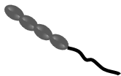

IV. Marqueurs de surface
BCR
IgD de surface
IgM de surface
CD79a
CD20
CD79b
CD21
TLR1; 2
CD19
TLR 4 et 6
CD81
CD45 RO
NOYAU
BAFF-R
B7-1
B7-2
CMH I
CD40
CMHII
CHIMIOKINE
ex: CXCR5
CD32
CD22
LB après activation
Notes:
Le LB naif,au repos va expriment un certains nombre de molecules
Le BCR est un hétérodimère protéique, composée de deux chaînes lourdes H (pour Heavy) identiques et deux chaînes légères L (pour Light) identiques. Chaque chaîne est composée d'une région constante C et d'une région variable V. L'association des domaines variables des chaînes lourdes et légères définit le site de fixation à l'antigène. Le BCR est associé à des molécules responsables de la transduction du signal il s’agit de l’IgA et IgB
CD79 : c’est un heterodimère formé de deux molécules transmembranaires (CD79a et CD79b), il assure la transduction du signal induit par la liaison de l’antigène avec le BCR ;
· CD19 : apparait dés le stade proB ; Forme un hétérotétramère avec
Leu-13
CD81 (TAPA-1) membre de la famille des tétraspanines, molécules à 4 domaines transmembranaires
CD21 (CR2)
Ce complexe collabore avec le BcR pour permettre aux lymphocytes B de répondre à de faibles concentrations d'antigènes. CD21 s'associe à C3d et à CD23.
La région cytoplasmique de CD19 s'associe avec les Src kinases Lyn, Fyn, Lck.
· CD20 : apparait à partir du stade préB ;
· CD21 : apparait sur les cellules B matures. Il s’agit du récepteur de type 2 du complément (CR2) et du virus d’Epstein Barr (EBV)
Dans la pratique courante, les molécules CD19 et CD20 sont les plus fréquemment utilisés pour l’identification des cellules B humaines.
· CD23 : exprimé sur les lymphocytes B activés. Il s’agit du récepteur du fragment Fc des IgE de type IIa (Fc eR IIa) ;
· CD32 : c’est le récepteur du fragment Fc des IgG de type IIb de faible affinité (Fc gR IIb) ;
· CD38 : marqueur des plasmocytes ;
9
· CD45R : exprimée sur les B immatures et matures. Il s’agit d’une des isoformes de la molécule CD45 qui est exprimée par l’ensemble des cellules hématopoïétiques. Elle possède une activité tyrosine phosphatase, donc rôle majeur dans les phénomènes de signalisation et d’activation lymphocytaire ;
Les lymphocytes B expriment certaines molécules de surface qui jouent un role essentiel dans la coopération entre cellules B et T :
· CD22 : présente à la surface de 70% des lymphocytes B, elle apparait à partir du stade de B immature ;
· CD40 : apparait dés le stade préB, Appartient à la famille des récepteurs de TNF
il induit un signal de commutation de classe après son interaction avec son ligand CD40L sur les lymphocytes T. l’importance fondamentale du couple CD40-CD40L est bien démontrés un déficit immunitaire sévère qu’entraine, chez l’Homme, la mutation de la molécule CD40L ;
· CD80 (B7) : il n’est exprimé qu’après activation. son ligand est la molécule CD28 sur les lymphocytes T. Il intervient dans le phénomène de coopération T/B ;
· HLA classe II : DR, DQ et DP.
3.3 Molécules d’adhésion :
· LFA1 ;
· LFA3 ;
· VLA1.
3.4 : Les TLRs
- il a été montré que les TLRs 4 et 9 sont capables d'accroitre la signalisation du BCR celà a pour effet d'accroitre la mobilisation des complexes BCR sur la membrane et facilite la reconnaissance de l'Ag
le couple BCR / TLR indique que l'Ag est du monde microbien (Freeman et al., 2015)
-BAFF(B Cell Activating Factor) R de la famille des TNF R, essentiel à la maturation et survie des LB

Slide 19
Structure du BCR
Hétérodimère protéique, composée de deux chaînes lourdes H (pour Heavy) identiques et deux chaînes légères L (pour Light) identiques.
Chaque chaîne est composée d'une région constante C et d'une région variable V.
L'association des domaines variables des chaînes lourdes et légères définit le site de fixation à l'antigène.
Le BCR est associé à des molécules responsables de la transduction du signal il s’agit de l’IgA et IgB
L’expression d’un BCR fonctionnel requiert le réarrangement productif d’un allèle de chaine lourde (chr14) et d’un allèle de chaine légère ĸ(chr 2) ou λ(chr 22)

Slide 20
Les principaux marqueurs de surface des LB
Les protéines membranaires de différenciation (CD) :
CD19: Induit une cascade de signalisation entrainant à terme l'activation de la transcription de gènes cibles du lymphocyte B
CD20: joue un rôle dans la régulation de l’activation des lymphocytes B, prolifération et différenciation.
CD21: Transmission d’un signal de costimulation, conduisent à une protection vis à vis de l’apoptose des LB, et à une hyper expression des CD80, CD86, récepteur de complément de type 2 (CR2) qui se lie a c3d
CD 23: Molécule de prolifération des LB activés( FCεR-IIa)
CD40: Exprimé du stade pré-B au stade plasmablaste, impliqué dans l’activation et la synthèse d’Ig et dans l’expression de CD19, CD23

Slide 21
Les principaux marqueurs de surface des LB
Les molécules d’adhésion:
LFA-1, LFA-3, VLA-1
Autres:
Molécules HLA-I : B (100% )
Molécules HLA-II : B ( 100% )
CD25: sous population, après activation ( 20 % environ càd présence de la chaîneα de l’IL-2R ou de l’IL-2R entier)

Slide 22
V. Activation, recrutement et différenciation des lymphocytes B :

Slide 23
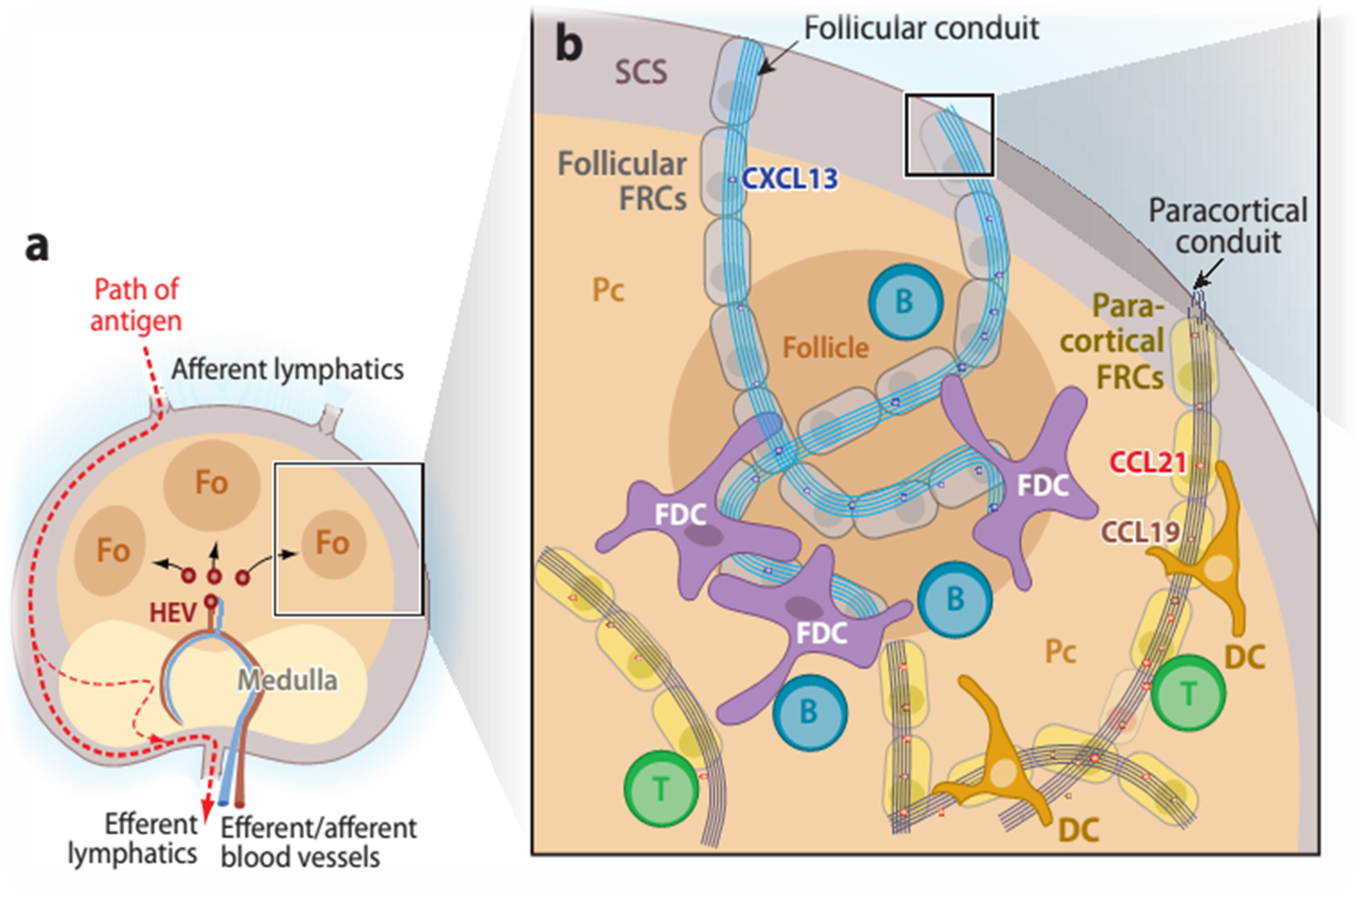

1- recrutement des lym B dans les ganglions lymphatiques:
Notes:
Le recrutement des lymphocytes B au niveau des ganglions lymphatiques est gouverné par les chimiokines dont les principaux sont le CC L19 et CCL21 dont elles expriment sont récepteur le CCR7 . le LB entre via HEV au niveau du paracortex et migre vers les follicules sous l’influence du CXCL13 dont elles expriment son Rc le CXCR5 . elles y restent 24 heures puis le quittent pour gagner la circulation sanguine.

Slide 24











Activation
Les différents types d’antigènes
Les Ag sont dits thymo-dépendants ou thymo-indépendants selon qu’ils requièrent ou non la coopération des cellules T Helper pour activer les cellules B pour la production d'Ac
Prolifération
Différenciation
Antigène
Antigènes thymo-indépendants
(Ag TI)
Antigènes thymo-dépendants
(Ag TD)
Ag TI de type 1 Activateurs polyclonaux (mitogènes) Ex: LPS
Ag TI de type 2 Molécules à motifs répétitifs Ex: flagelline bactérienne
Antigènes protéiques
Notes:
1.Avant de commencer a parler de l’activation des LB , parlons d’abord de differents types d’antigènes reconnus pas un LB.
2.La reconnaissance des antigènes par le BCR n’est pas restreinte par le CMH.
3. En fonction de leur nature chimique, les antigènes peuvent être répartis en 2groupes ;
Les antigènes thymo-indépendants (Ag TI) Certains antigènes sont capables d’induire une activation des LB sans avoir recours aux LT auxiliaires. Ils sont dits alors antigènes T indépendants, parmi eux on retrouve : les composants de la paroi bactérienne (LPS : lipopolysaccharides), des molécules à motifs répétitifs comme les protéines polymériques (ex : flagelline bactérienne) ou des polysaccharides répétitifs bactériens, des glycolipides,…. Défense contre les pathogènes extracellulaires:LPS via signaux BCR et TLR 4
- Les antigènes thymo-dépendants L’activation des LB par ce type d’antigène nécessite une coopération entre le LB et le LTCD4. Ce type d’antigène conduit à une activation des LB au sein des follicules avec apparition du centre germinatif. Ces antigènes sont de nature protéique et de structure complexe.

Slide 25
Lymphocytes B
La différenciation du LB en plasmocyte aura lieu en dehors des follicules et ne requiert pas la coopération du LTCD4+. Elle est dite alors ; extra-folliculaire.
A l’issu de cette réponse tous les LB ainsi activés deviennent des plasmocytes à courte durée de vie qui produisent toujours des IgM de faible affinité.
On note l’absence de mémoire immunologique vis-à-vis de ce type d’antigène.
Les plasmocytes de courte durée de vie restent quelques temps au niveau des OLP puis meurt par apoptose.
Notes:
Lorsque l’antigène stimulant est thymo-indépendant

Slide 26

Cette activation se déroule dans les zones B dépendantes des OLP au sein des follicules.
Les LB FO naïfs sont regroupés au niveau des OLP sous forme de follicules primaires.
Lors d’une activation par un antigène thymo-dépendant, l’activation du LB se déroule selon deux modalités différentes :
En dehors des follicules (à la frontière entre les zones B dépendantes et les zones T dépendantes) et résulte en la différenciation du LB en plasmocyte de courte durée de vie,
Au sein du follicule primaire qui se transforme en follicule secondaire et permet ainsi la génération de plasmocytes de longue durée de vie et de LB mémoires.
Notes:
L’antigène induit l’activation des LB qui va aboutir à leur prolifération et leur différenciation.

Slide 27

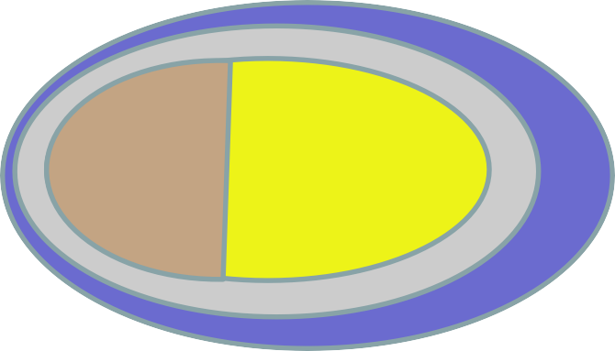
Dans le follicule, lorsque le LB est activé, il commence à proliférer intensément ce qui cause des modifications de la structure du follicule qui devient alors secondaire.
➢ Structure du follicule primaire : c’est un amas cellulaire formé de LB naïfs de diverses spécificités antigéniques et de cellules présentatrices d’antigènes qui sont les cellules dendritiques folliculaires (CDF) avec des macrophages.
➢ Structure du follicule secondaire : l’activation d’un LB conduit à une modification de l’architecture du follicule avec apparition de deux zones bien distinctes ; une zone périphérique ou « manteau » constituée des LB naïfs refoulés par une intense prolifération du LB activé et une zone centrale appelée le centre germinatif.
LB naïfs FDC
CG ZS
ZC
ZDM
Follicule primaire
Follicule secondaire avec CG

Slide 28
Le CG comporte une zone sombre et une zone claire. Les LB du CG se regroupent en:
Centroblastes : grandes cellules de la zone sombre.
Centrocytes : petites cellules de la zone claire.
On y retrouve également les cellules dendritiques folliculaires (CDF), THF et quelques macrophages.
Le CG est entouré d’un manteau de LBnaïfs
La différenciation terminale des LB conduit à la formation de :
Plasmocytes sécrétant des Ac
LB mémoires
Le CG est le siège de 3 phénomènes essentiels:
Maturation d’affinité
Commutation de classe d’Ig (switch)
Génération de LB mémoires
Notes:
Le centre germinatif est partagé en deux parties ; une zone sombre et une zone claire.
La zone sombre est composée de LB activés en prolifération, ce sont les centroblastes alors que la zone claire est constituée de LB plus différenciés et moins proliférants, ce sont les centrocytes qui donnent à la fin les plasmocytes de longues durée de vie et les LB mémoires.
L'hypermutation somatique est un phénomène retrouvé dans la génération de la diversité des immunoglobulines, participe majoritairement à la modulation de l'affinité de l'anticorps pour son épitope.
est un processus médié par AID(++)(activation induced deaminase) et UNG .
sert au remplacement du locus Cµ par un autre locus, afin d’exprimer une Ig d’un autre isotype qui aura un rôle nouvelles fonctions biologiques. .

Slide 29
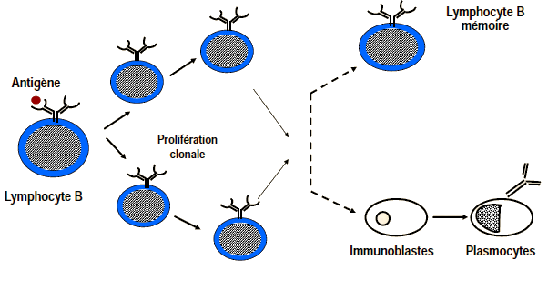
VI. Génération de plasmocyte et de LB mémoire
Notes:
Suite a stimule l'immunoglobuline à la surface d'un lymphocyte B mature, on aura la plupart du temps la production de : Plasmocytes et de Cellules de mémoire.
Cette différenciation se fait dans les organes lymphoïdes secondaires.

Slide 30
stade de différenciation terminal des LB.
plasmocyte
spécialisées dans la sécrétion d’Ac
Plasmocytes à courte durée de vie
Plasmocytes à longue durée de vie
Réponse extra folliculaire (TD et TI)
Meurent après 1-2 semaines.
Produisent des Ig non mutées (IgM).
Réponse folliculaire (TD)
Longue durée de vie au niveau de la Moelle osseuse
subsistent indéfiniment
Produisent des Ig mutées

Slide 31

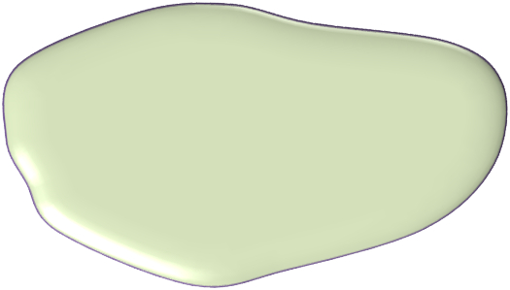

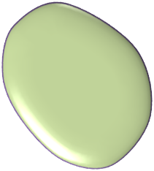


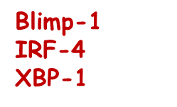





Caractéristiques du plasmocytes
Il représente le stade de différenciation terminale des LB:
Expression des Facteurs De Transcription: Blimp-1, IRF-4, XBP-1.
Expression : Syndecan-1 (CD138), CXCR4.
Perte d’expression: CD19, CD20, CD21, CD22 et CMH II.
Réticulum endoplasmique abondant.

Slide 32

LB MEMOIRES
Les LB du CG qui expriment des BCRs de haute affinité sont sélectionnés positivement et quittent le centre germinatif pour entrer dans le compartiment des LB mémoires.
Support de la réponse immunitaire secondaire.
Ils peuvent présenter rapidement et efficacement l’antigène aux lymphocytes T lors d’une réponse secondaire.
Les cellules mémoires sont quiescentes, en phase G0 et présentent des caractéristiques différentes des cellules naives :
-durée de vie plus longue.
-nombre d’Ig plus faible, mais de meilleure affinité pour l’Ag.
L’Ag ne se fixera que sur les cellules possédant un récepteur de haute affinité , Ceci sélectionne les clones capables de produire des Ig de haute affinité pour l’Ag.
Elles expriment à leur surface : Ag CMH classe II et les molécules de surface CD80, CD86.
Notes:
définition la plus conventionnelle d’un lymphocyte à mémoire peut s’énoncer
comme suit : une cellule possédant des capacités nouvelles ou amplifiées, susceptible degénérer une réponse du système immunitaire plus rapide et plus efficace que lors d’uneprimo-immunisation ou d’une primo-infection (Tangye and Tarlinton, 2009).
L’Ag ne se fixera que sur les cellules possédant un récepteur de haute affinité, ceci sélectionne les
clones capables de produire des Ig de haute affinité pour l’Ag.
Recirculent dans les organes lymphoïdes et le sang.
Elles expriment à leur surface : Ag CMH classe II et les molécules de surface CD80, CD86
2 sous populations: -CD27+ IgG2 ou IgA
- CD27- IgG1 ou IgG3

Slide 33
Critères de définition des LB mémoires
Critères phénotypiques
Critères fonctionnels
Critères moléculaires
  Expression de CD27 (marqueur spécifique des LB mémoires chez l’homme).
  Capacité de générer une réponse Ac accélérée et de forte amplitude (susceptible de conférer une protection après une injection de rappel).
  Gènes VH et VL mutés (reste le meilleur critère de définition)
Notes:
Ig mute hypermutation

Slide 34
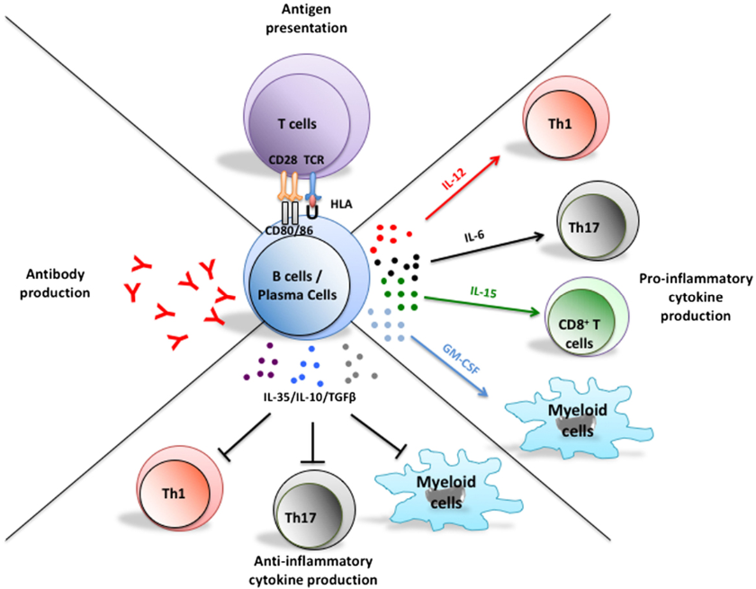
VII. Fonctions du lymphocyte B
|
Notes:
1.En plus de leur potentiel de différenciation en plasmablastes et plasmocytes sécrétant des anticorps,
2.les lymphocytes B peuvent présenter l'antigène aux lymphocytes T, ainsi que
3.réguler à la hausse ou à la baisse les réponses immunitaires locales grâce à l'élaboration de cytokines pro ou anti-inflammatoires, respectivement. Les plasmocytes peuvent également sécréter des cytokines pro- et anti-inflammatoires qui pourraient moduler les réponses des lymphocytes T et myéloïdes.
Les réponses anormales des cellules B potentiellement pertinentes pour la SEP incluent la production aberrante d'anticorps autoréactifs, l'activation exagérée des cellules T par la présentation de l'antigène et l'induction des réponses des cellules T pro-inflammatoires et des cellules myéloïdes par la sécrétion anormale de cytokines et / ou de cytokines pro-inflammatoires des cellules B ou une sécrétion insuffisante des cytokines régulatrices des cellules B.

Slide 35
Conclusion
1 milliard de LB produits quotidiennement
Des mécanismes de réarrangements aléatoires de gènes (entre autres) permettent de générer un large répertoire de reconnaissance
Différents niveaux de contrôles centraux et périphériques assurant la qualité de la réponse des LB (répertoire diversifié mais peu auto -réactif)
Le LB: véritable acteur de la réponse immunitaire « adaptative »
Les LB ne sont pas que des acteurs de la réponse adaptative (production d’Ac) ils constituent une population hétérogène de cellules qui exercent des fonctions de cellules présentatrices d’Ag, produisent des cytokines, et jouent un rôle dans l’immunité innée.

